Slide 1
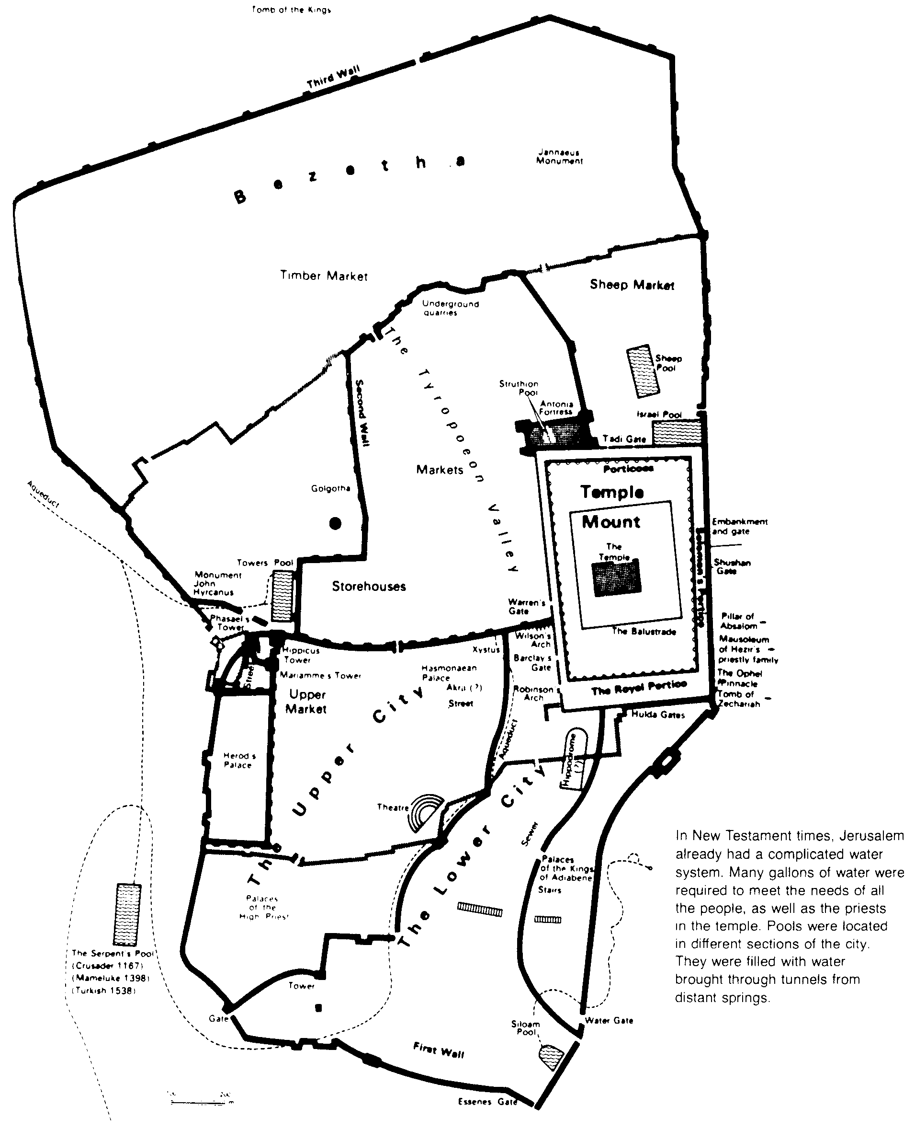
Garis Besar Perjanjian Baru
Dr. Rick Griffith • Singapore Bible College • BibleStudyDownloads.org

Slide 2
Rak Buku Perjanjian Baru
22
Injil
Sejarah
Kisah Para Rasul
Matius
Markus
Lukas
Yohanes
Surat-Surat Paulus
2 Tesalonika
2 Korintus
1 Tesalonika
1 Korintus
1 Timotius
Galatia
Efesus
Kolose
2 Timotius
Filemon
Roma
Filipi
Titus
Surat-Surat Umum
Nubuat
Yakobus
Ibrani
1 Petrus
2 Petrus
1 Yohanes
2 Yohanes
3 Yohanes
Wahyu
Yudas
Notes:
What overall observations can you make in your small group for the NT?
• There are 5 parts to the NT (grouped by category)
• 4 versions of Christ's life but only one of the church
• Most the NT are letters (especially by Paul)
• 6 of Paul's 13 letters are to people he wrote twice (follow-up for Cor., Thess., & Tim.)
• 2 groupings (general epistles & gospels) named after their authors while Paul's after their recipients

Slide 3
Struktur Paralel PL & PB
Dasar
Lampau
Kini
Masa Depan
PL
Torah
Sejarah
Kebijaksanaan
Nubuat
PB
Injil
Kitab Para Rasul
Surat Para Rasul
Wahyu
Erich Zenger, Einleitung in das Alte Testament (Stuttgart: W. Kohlehammer, 1995), 34; dikutip dalam Gregory Goswell, “Dua Perjanjian Paralel: Pengaruh Perjanjian Lama pada Penataan Struktur Canon Perjanjian Baru," JETS 56 (2013): 461.

Slide 4

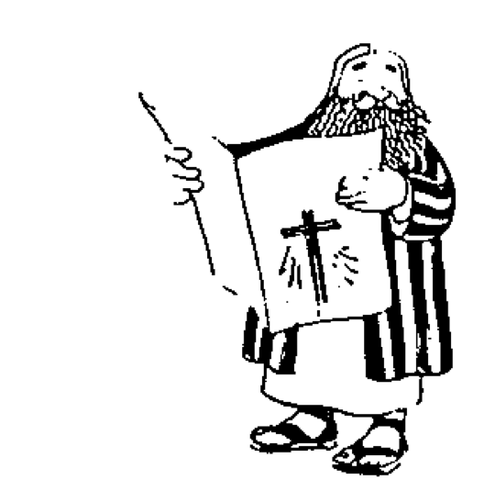




“Bangunan” Perjanjian Baru
21
Surat-surat Paulus kepada Hamba Tuhan
 | 1 Timotius | 2 Timotius | Titus |  | Filemon
Surat Paulus kepada Gereja | 2 Tesalonika |  |  |  | Wahyu | Surat-surat Umum
 | 1 Tesalonika |  |  |  | Yudas
 | Kolose |  |  |  | 3 Yohanes
 | Filipi |  |  |  | 2 Yohanes
 | Efesus |  |  |  | 1 Yohanes
 | Galatia |  |  |  | 2 Petrus
 | 2 Korintus |  |  |  | 1 Petrus
 | 1 Korintus |  |  |  | Yakobus
 | Roma |  |  |  | Ibrani
 | Kisah Para Rasul
 | Matius | Markus |  | Lukas | Yohanes
Kitab-kitab Sejarah
Disadur dari Walk Thru the Bible
Notes:
What overall observations on the NT can you make from this diagram?
Gospels and Acts form the primary and secondary foundations of the NT.
On the historical foundation are two pillars of 9 books each.
Paul’s letters to churches in the left pillar all fit into Acts.
Paul didn’t write any inspired letters to churches after Acts.
Pauline letters are named after recipients while General after authors (except Hebrews)
The four gospels are named after their authors.
Every book that ends in "ns" is Pauline
All Pastoral Epistles begin with "T"
All General Epistles were written after Acts except James.
Each of the 2 pillars also have a foundational book: Romans & Hebrews (also their longest)
Both pillars also end up in books that primarily deal with eschatology
Instruction to the leaders comprise only 4 books
Only 4 NT books are written to an individual
i.e., the NT is written not to leaders primarily but to the average Christian
Each 1st book of multiple (1-2 Cor, 1-2 Thess, etc.) is longer & more significant

Slide 5
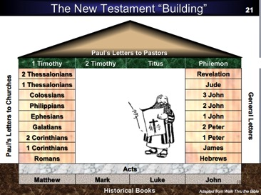
Observasi pada Struktur PB
21
Kitab-kitab Injil dan Kisah Para Rasul merupakan landasan utama dan sekunder dari PB.
Keempat Kitab Injil dinamakan sesuai dengan nama penulisnya.
Landasan sejarah memiliki dua pilar dengan masing-masing 9 kitab.
Surat-surat Paulus kepada gereja di pilar kiri semuanya cocok dalam Kisah Para Rasul.
Paulus tidak menulis surat kepada gereja setelah Kisah Para Rasul.
Surat-surat Paulus dinamakan sesuai dengan nama penerima surat, sedangkan surat-surat umum dinamakan sesuai nama penulis (kecuali Ibrani)
Semua kitab yang memiliki akhiran “ns” adalah surat Paulus.
Semua surat penggembalaan dimulai dengan huruf “T”

Slide 6
Observasi pada Struktur PB
21
Semua Surat Umum ditulis setelah Kisah Parah Rasul kecuali Yakobus.
Masing-masing 2 pilar dimulai dengan Kitab Landasan: Roma & Ibrani (juga kitab terpanjang).
Kedua pilar juga diakhiri dengan kitab-kitab yang pada dasarnya berhubungan dengan eskatologi.
Pengajaran kepada para pemimpin terdiri dari 4 Kitab.
Hanya 4 kitab PB yang tertuju secara individual (cth, PB ditulis bukan untuk para pemimpin tetapi untuk orang Kristen secara umum).
Setiap Kitab pertama dari Kitab yang sama (1-2 Kor, 1-2 Tes, dst) lebih panjang dan lebih penting.

Slide 7
Observasi pada Struktur PB
21
Pada Tiga bagian semuanya terdapat 9 buku: 9 Sejarah/Pastoral + 9 Ajaran Paulus + 9 Umum.
Pembaca surat Paulus terdiri dari Yahudi & Yunani tetapi surat-surat umum hanya untuk bangsa Yahudi saja pada Ibrani & Yudas walaupun pada saat itu gereja lebih dipenuhi oleh bangsa Yunani.
Surat-surat Paulus ditujukan untuk orang-orang Kristen awal para saksi mata waktu Yesus hidup tetapi Surat-surat umum pada umumnya ditujukan untuk generasi kedua yang percaya.
Dasar Utama PB bertumpu pada buku-buku tentang kehidupan Kristus, karena Yesus adalah fokus utama dari PB.

Slide 8
SETIAP BUKU DALAM PB DALAM TIGA KATA
33
SEJARAH YESUS KRISTUS
PENGALAMAN Gereja
NUBUAT Masa Depan
Matius – Mesias untuk bangsa Yahudi
Markus – Mesias adalah Melayani
Lukas – Laku seperti Manusia
Yohanes – Yesus adalah Tuhan
Rom. – Rupa Kebenaran Allah
1 Kor. – Kesulitan Gereja Terpecahkan
2 Kor. – Kemurnian Reputasi Paulus
Gal. – Gerakan Injil Pembebasan
Efe. – Efek Pengangkatan Kristus
Fil. – Fisi Prioritas Kesatuan
Kol. – Kepala Gereja Ditinggikan
1 Tes. – Tak Terkalahkan sebelum Kembali
2 Tes. – Tersiksa sebelum Kembali
1 Tim. – Timotius Terpercaya
2 Tim. – Teladan Pengajaran Gereja
Titus – Tertolaknya Guru Palsu
Filemon – Fakta Pengampunan Onesimus
Wahyu – Wahyu Masa Depan
Sejarah Gereja
Kisah Para Rasul – Kisah Para Rasul Gereja
Ibr. – Ingin Menuju Kedewasaan
Yudas – Yahudi Kepercayaan berperilaku
1 Petrus – Pemaaf dalam Kesengsaraan
2 Petrus – Pembersihan Guru Palsu
1 Yohanes – Yakin sukacita Persekutuan
2 Yohanes – Yaitu Penghakiman Guru Palsu
3 Yohanes – Yakni sukacita Keramahan
Yudas – Yakni Menghakimi Murtad
Terry Hall, Bible Panorama, 158

Slide 9

Pembelajaran Kitab
Perjanjian Baru

Slide 10
Injil
48
Matius
Markus
Lukas
Yohanes
NIV Study Bible, 1471
Injil atau “Gospel” berasal dari bahasa Inggris kuno “God-spell.“ Diterjemahkan dari bahasa Yunani yang berarti “kabar baik."
Pada jaman kuno pembawa titah raja mengumumkan “kabar gembira" ulang tahun raja keseluruh penjuru kota kerajaan.
Keempat Injil di Perjanjian Baru juga memiliki arti yang sama. Keempat Injil mengumumkan kabar gembira tentang Yesus.
Dunia kuno mengenal sejarah, puisi, nubuatan dan surat. Tetapi “injil” adalah hal baru untuk mereka.
Hal ini, memberikan inspirasi kepada penulis untuk memberikan lebih dari sejarah. Injil juga memunculkan iman (Yoh 20:30-31) dengan mengabarkan kabar baik, seperti apa yang dijanjikan di PL, Allah telah mengirimkan Mesias-Nya ke dalam dunia.

Slide 11
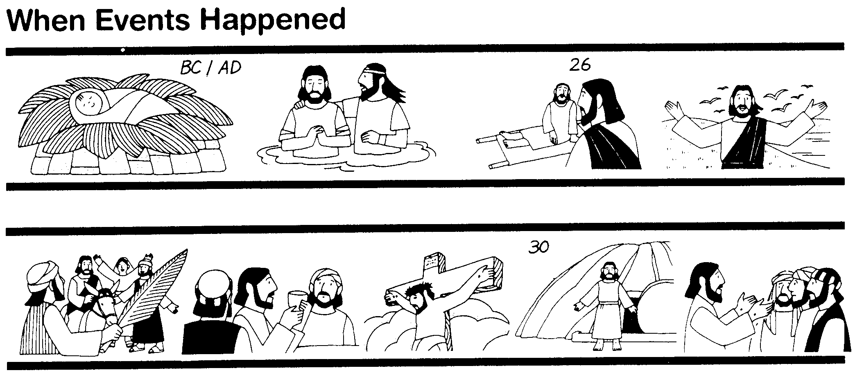
Sinopsis
Mengapa ada empat Injil? Mungkin alasannya yang sama untuk penjelasan berbeda atas permata yang diasah dengan baik akan menarik perhatian orang yang berbeda pula. Matius menjelaskan satu sisi kehidupan Kristus, Markus yang lainnya, dan Lukas yang ketiga.
48
Matius
Markus
Lukas
Yohanes
Ketiga Injil pertama sangat mirip makanya disebut Injil Sinopsis (“melihat dengan," atau “melihat seperti"). Mereka semua melihat kehidupan Kristus dari sudut pandang sejarah. Sedangkan Injil Yohanes lebih fokus kepada kedalaman arti kehidupan Yesus dan pengajarannya.
Ketika Kejadian Berlangsung

Slide 12
49
Kesamaan Sinopsis
Matius, Markus dan Lukas mudah dilihat kesamaannya, sementara Yohanes cukup berbeda.
Apa saja kesamaan ketiga Injil pertama?
  Bahasa penulisan
  Kejadian yang mereka masukkan
  Urutan atas kejadian dan perkataan dari kehidupan Kristus
Fakta matematis:
  91 persen dari Markus ditemukan di Matius
  53 persen dari Markus ditemukan di Lukas
Kesamaan ini menimbulkan pertanyaan atas sumber dari Injil Sinopsis. Apakah penulisnya berdasarkan pada sumber yang sama? Apakah mereka saling bergantung satu sama lain?

Slide 13



“GAMBARAN TUHAN YESUS KRISTUS SECARA LENGKAP”
51a
Dari Seminar “The Bible…Basically”
SEPERTI YANG TERLIHAT MELALUI EMPAT LENSA YANG BERBEDA
PANDUAN BELAJAR #21
13
2
Notes:
Using Study Help #21, through this large picture frame…
we're going to create a graphic representation called
//// A FINISHED PORTRAIT OF THE LORD JESUS CHRIST… but…
//// …we're going to compose that portrait through four different literary lenses as the completed image develops.

Slide 14
SETIAP KITAB INJIL MEMILIKI:
51a
• Pembaca tersendiri
• Penyajian yang unik mengenai pribadi Yesus Kristus
• Tujuan tersendiri dalam menulis Kitab Injil
• Tanggal penulisan tersendiri
14
4
Notes:
From each Gospel writer…
//// …we'll discover the specific audience for his writings…
//// …with his unique presentation of the person of Jesus Christ…
//// …suggesting a foundational purpose communicated through the text of his Gospel…
//// …followed by the scholars' estimate of the date of each writing.

Slide 15
EMPAT GAMBARAN INDIVIDUAL…
51a
1
2
3
4
15
Notes:
Now, please…in your imagination…insert four smaller picture frames into the larger one. In each frame install four lines. As we fill them in we'll have some specific information about the purpose and function of each of the four Gospels. The individual “sub-frames” are designated 1 through 4.

Slide 16
MEMBINGKAI KITAB INJIL…
51a
1
MATIUS
2
MARKUS
3
LUKAS
4
YOHANES
16
3
Notes:
Each of the frames now gets its name... MATTHEW in the first...
//// MARK, second...
//// LUKE, third...and finally, the fourth…
//// JOHN, the names of the Gospels in the order of their appearance in the New Testament canon...the official collection of Biblical writings.

Slide 17
PARA PENERIMA KITAB-KITAB INJIL…
51a
1
MATIUS
2
MARKUS
KPD:
ORANG YAHUDI
KPD:
ORANG ROMAWI
3
LUKAS
4
YOHANES
KPD:
ORANG YUNANI
KPD:
GEREJA
17
4
Notes:
Now comes an idea endorsed by Biblical scholars around the world…having to do with the audiences TO WHICH each Gospel was written.
For instance…
//// MATTHEW penned his work specifically toward his brothers and sisters in the Jewish audience. He makes repeated references to a regnant Jesus, seeing him as the Messiah and the King of the Chosen People.
//// For MARK, his work is widely regarded as directed toward the Romans, then occupying his native land and into the farther parts of the ancient world. MARK is brief, to the point. And, in fact, repeatedly he uses such term as "straightway" in early translations…all in a get-the-job-done mentality, which characterized the Roman way of thinking and doing things.
//// While LUKE, the physician, is the highly intellectual Greek who accompanied Paul on his tours. For LUKE, his Gospel audience was the Greeks, and in other words, to the Gentile world in general.
Also as the author of The Acts, Luke set down for all time a detailed account of the development of the early church and its wide-spread missionary ministries, to which he was a witness.
//// Finally, we come to the gospel of JOHN, whose audience differs markedly from the first three. John is written directly to UNBELIEVERS, AND REACHING THEM THROUGH THE COMMUNICATION CHANNEL OF THAT NEW ORGANISM, THE CHURCH. In fact, when you read John's gospel, you are struck with the fact that his work carries with it a somewhat mystical quality, certainly not the quick, even terse recounting of facts as we find in Mark's Gospel. John's audience –– the Church itself, the members of the new Organism, bathed in the redemptive love of Christ –– receives his brilliant articulation of the impact of the coming of the Holy Spirit, now –after the Day of Pentecost -- having taken up permanent residence in the heart of each new believer.
So there are four individual audiences to which the Gospels were specifically directed at the time of their writing. That one insight, alone, gives a new way to categorize and individualize the Gospel writings.

Slide 18
…MENGGAMBARKAN YESUS SEBAGAI…
51a
2
1
2
1
MATIUS
MARKUS
ORANG YAHUDI
KPD:
KPD:
ORANG ROMAWI
SBG:
RAJA
SBG:
HAMBA
4
3
4
3
JOHN
LUKE
JOHN
GEREJA
KPD:
KPD:
CHURCH
TO:
ORANG YUNANI
TO:
SBG:
TUHAN / MANUSIA
SBG:
TUHAN
18
4
Notes:
Another question: How does each Gospel portray The Lord as a Man and as Immanuel, “God With Us?”
//// For MATTHEW...Christ is seen as King of the Jews. Repeatedly Matthew describes how Jesus is the fulfillment of Old Testament Scripture. Matthew makes wide use of Jewish terminology of royalty.
//// For MARK...He is seen as the Servant of all...some say the Suffering Servant, and traditionally associated with an audience in Rome and among the widespread Roman world.
//// LUKE sees Christ as the God-Man -- truly God and truly Man. Luke shows the Gentiles that Christ is the perfect man to which they aspired.
//// Finally, John's Gospel. Clearly and above all else...JOHN portrays Christ as God Himself. JOHN uses his pen to communicate the mystery and the power of the Messiah. Why? Because John experienced a particular closeness to the Master, one that was apparently unique among the disciples. Remember too that this was this same JOHN who was destined to see and write down the great End-Times vision we know as The Revelation.

Slide 19
AMANAT DALAM KULIT…
51a
1
MATIUS
2
MARKUS
KPD:
ORG YAHUDI
KPD:
ORG ROMAWI
SBG:
TUHAN
SBG:
HAMBA
YANG
DIA:
YANG
DIA:
KATAKAN
LAKUKAN
3
LUKAS
4
YOHANES
KPD:
ORG YUNANI
KPD:
GEREJA
SBG:
TUHAN/MANUSIA
SBG:
TUHAN
YANG
DIA:
YANG
DIA:
RASAKAN
MAKSUD
19
5
Notes:
Here is a last set of interesting ideas, with thanks to some anonymous believer who developed them years ago.
//// Call it “the message in a nutshell.” Question: what is the one single word that might characterize the message of each Gospel?
//// For MATTHEW...that book tells us what Jesus Christ SAID.
//// MARK tells us what He DID.
//// LUKE shows us clearly what the Messiah FELT.
//// And JOHN, with enormous clarity, tells us what Christ MEANT!
What he SAID...what He DID...what He FELT...and what He MEANT!
These single-word ideas help us to tightly focus on the remarkable differences that exist among the Gospel writings. For many Bible readers, such distinctives are unfamiliar territory.

Slide 20
KATA YANG TERDENGAR ANEH ITU…
51a
SINOPTIK:
1
MATIUS
2
MARKUS
KPD:
ORG YAHUDI
KPD:
ORG ROMAWI
SBG:
RAJA
AS:
HAMBA
YANG
DIA:
KATAKAN
YANG
DIA:
LAKUKAN
SINOPTIK:
“MELIHAT KESELURUHAN”
“MELIHAT SECARA KESELURUHAN”
3
LUKAS
KPD:
ORG UNANI
SBG:
TUHAN/MANUSIA
YANG
DIA:
RASAKAN
20
3
Notes:
Now comes that word that's a strange one to many...
//// SYNOPTIC…meaning…
//// … “TO SEE TOGETHER”…add these words to that triangle shape on your study help.
//// It is a term from Greek roots that means seeing a group of things together... from the same general perspective. One word that, again, helps organize and categorize the enormous factual base that makes up our Bible.

Slide 21
SINOPTIK: “MELIHAT SECARA KESELURUHAN”
51a
1
MATIUS
2
MARKUS
KPD:
ORG YAHUDI
KPD:
ORG ROMAWI
SBG:
RAJA
SBG:
HAMBA
YANG
DIA:
KATAKAN
YANG
DIA:
LAKUKAN
∑
3
LUKAS
4
YOHANES
KPD:
ORG YUNANI
GEREJA
KPD:
SBG:
TUHAN/MANUSIA
SBG:
TUHAN
YANG
DIA:
RASAKAN
YANG
DIA:
MAKSUD
21
1
Notes:
Follow the arrows as they link together the gospels of MATTHEW, MARK and LUKE. Again…you'll notice that JOHN is not among them. Those three are the so-called SYNOPTIC Gospels...THEY ARE SEEN TOGETHER...in that these works take on that ground-level view of the human history of Jesus Christ just as he walked about Palestine in the days of his ministry. The Man…and his Mission among his People.
//// On the other hand…the Gospel of John –– seen here with the familiar mathematical SUMMA sign –– represents the summation of all that Jesus Christ MEANT –– the sum of all that he preached and demonstrated –– both publicly and privately. Seeing the Lord clearly as God Himself, John raises our spiritual horizon in ways that the first three gospels do not.

Slide 22
TUMPANG TINDIH DALAM KITAB INJIL
51b
1
MATIUS
2
MARKUS
7% unik!
Baptis
Perjamuan Terakhir
Silsilah
Kelahiran
Memberi makan 5000 org
Penyaliban
3
LUKAS
4
JOHN
92% unik!
16
Notes:
Each of the Gospels say things that the others don't...
//// MATTHEW was believed by the early church to have written first...
//// MARK shares a lot of material with Matthew, such as Christ's baptism and supper...
//// LUKE also has much overlap with Matthew and Mark, such as Christ's baptism and supper—but only Matthew and Luke record Christ's birth and genealogy. However, the fourth…
//// JOHN, stands alone in terms of its material. Only 8% of it repeats stories from the others—such as the feeding of the 5000, and, of course, His death and resurrection.
//// But the remaining 92% of JOHN you will find only in JOHN.

Slide 23
YOHANES: MERINGKAS PESAN
51a
1
MATIUS
2
MARKUS
KPD:
ORG YAHUDI
KPD:
ORG ROMAWI
SBG:
RAJA
SBG:
HAMBA
YANG
DIA:
KATAKAN
∑
YANG
DIA:
LAKUKAN
3
LUKAS
4
YOHANES
KPD:
ORG YUNANI
KPD:
GEREJA
SBG:
TUHAN/MANUSIA
SBG:
TUHAN
YANG
DIA:
RASAKAN
YANG
DIA:
MAKSUD
22
Notes:
So, in summation, then…John wrote to UNBELIEVERS THROUGH THAT NEW ORGANISM, THE CHURCH, envisioning Christ as God Himself…
But what did John SAY that Jesus meant in his preaching?

Slide 24

Masalah Sinopsis
49
Secara singkat tentang Matius, Markus & Lukas:
Bagaimana kita menjelaskan kesamaannya?
Bagaimana kita menjelaskan perbedaannya?

Slide 25
51
51
Markus
661
Diagram Prioritas
Marcan
235
Q
1068
1149
500
350
Matius
Lukas
Angka menunjukkan jumlah ayat dari setiap sumber yang diajukan
333
564
M
L

Slide 26

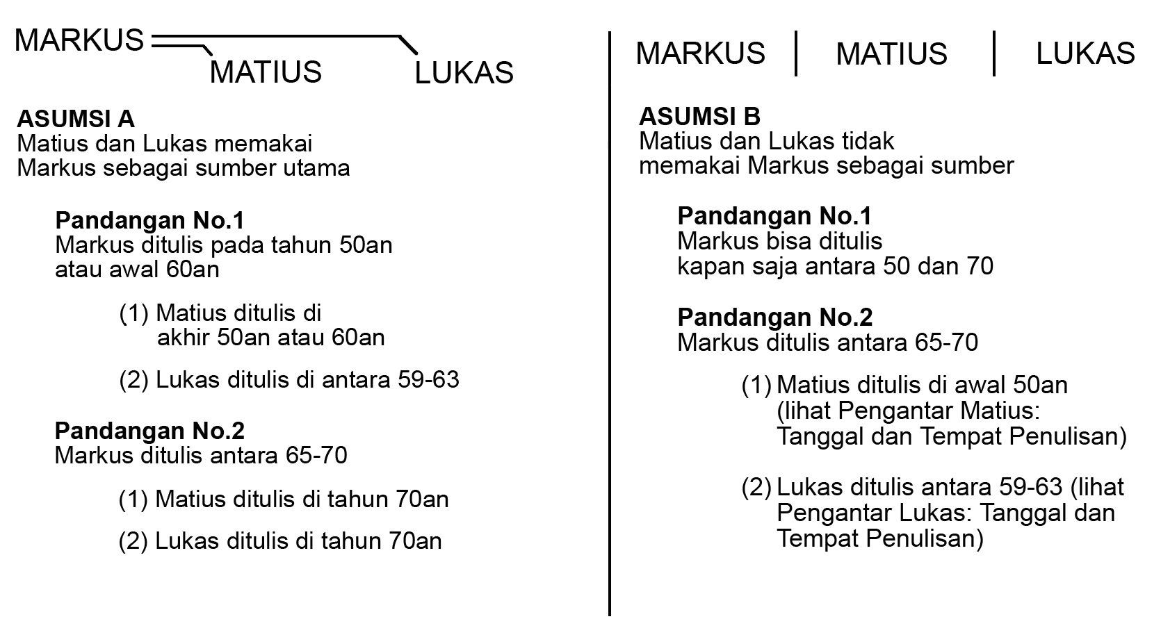
Penanggalan Injil Sinopsis
49
Yang diajarkan di kelas ini

Slide 27
Solusi atas Masalah Sinopsis
49
Pertanyaan seperti ini membentuk apa yang disebut sebagai Masalah Sinopsis. Beberapa solusi yang telah diajukan:
Pemakaian tradisi lisan. Sebagian memiliki pemikiran bahwa tradisi tersebut telah menjadi suatu klise yang memberikan sumber umum yang dipakai oleh semua penulis Injil.
Pemakaian Injil mula-mula. Sebagian merumuskan bahwa semua penulis Sinopsis memiliki hak akses atas Injil mula-mula, yang sekarang sudah hilang.
Pemakaian cuplikan tertulis. Sebagian berasumsi bahwa beraneka cuplikan tulisan telah disusun dari kehidupan Kristus dan cuplikan ini yang dipakai oleh penulis Sinopsis.
Saling bergantung. Sebagian mengusulkan bahwa penulis Sinopsis mengutip satu sama lainnya sehingga biasanya mereka menghasilkan tulisan yang sangat mirip.
NIV Study Bible, 1431

Slide 28
Solusi atas masalah Sinopsis
49
Pemakaian dua sumber utama. Pandangan paling umum sekarang adalah Kitab Markus dan sebuah dokumen hipotetis, yang disebut Quelle ("sumber“ dalam bahasa Jerman) atau Q, dulunya dipakai oleh Matius dan Lukas sebagai sumber yang paling banyak dipakai dalam kitab mereka.
Prioritas dan penggunaan Kitab Matius. Pandangan lain menyarankan kedua sinopsis yang lain diambil dari Kitab Matius sebagai sumber utama mereka.
Kombinasi terbanyak dari yang di atas. Teori ini mengasumsi bahwa penulis dari Kitab Injil yang sinoptik diambil dari tradisi lisan, cuplikan tertulis, saling bergantung pada penulis Sinopsis yang lain dalam kitab Injil mereka, dan pernyataan dari para saksi mata.
NIV Study Bible, 1431

Slide 29
Hipotesa Dua-Sumber
Jalan keluar untuk menyelesaikan masalah sipnosis
51
50
Q
AD 50
Markus
AD 65
Matius
Lukas
Skema diatas telah menunjukkan perkiraan-perkiraan sebagimana keadaan, situasi, lokasi dan waktu untuk tujuan dipakai sebagai sumber. Memakai Matius dan Lukas dari kemungkinan penjelasan Markus. Matius dan Lukas juga menggunakan sumber dari mulut ke mulut dan sumber [Q] yang khususnya memiliki kemungkinan kesamaan sumber itu sendiri. Walaupun sumber ini berupa tulisan, dari kata orang atau kombinasi hal itu tidak berpengaruh. Pada dasarnya beberapa ayat dalam Matius dan Lukas menunjukkan suatu penjelasan yang masih diperdebatkan.

Slide 30
Hipotesa Empat-Sumber
Jalan keluar untuk menyelesaikan masalah sipnosis
50
M
Yerusalem
AD 60-65
Markus
Roma
AD 65
Q
Antiokhia
AD 50
L
Kaisarea
Proto-Lukas
Matius
Antiokhia
AD 85
Lukas
Kaisarea, Korintus?
AD 60, AD 80
Tradisi Antiokhia
Sumber
Lukas 1-2

Slide 31
Kapan Kitab-kitab ini ditulis…
51a
1
MATIUS
2
MARKUS
TO:
JEWS
TO:
ROMANS
40an S.M.
64-68 S.M.
AS:
KING
AS:
SERVANT
WHAT
HE:
WHAT
HE:
SAID
DID
3
LUKAS
4
YOHANES
GREEKS
CHURCH
57-59 S.M.
69 S.M. SETELAH KITAB SINOPTIK
TO:
TO:
AS:
GOD/MAN
AS:
GOD
WHAT
HE:
WHAT
HE:
FELT
MEANT
27
4
Notes:
Now…what about the dates of the writing of these crucial documents? And here we are left to our best scholarly guesses. There will ALWAYS be argument here. But some of the best guesses, based on decades of academic research and study are these – in suggested order…
//// MATTHEW…composed sometime during the A.D. 40s…
//// LUKE is suggested as next, between the years A.D. 57 and 59 A.D…
//// Mark…in the next decade…between 64 and 68…
//// and finally…John’s Gospel…around A.D. 69….but certainly after the Synoptics were set down. Again, you will always find disagreement on these dates. However, these dates are from the research of well-known Christian scholars and teachers.

Slide 32

Pilihan Waktu Penulisan
109
Kepemilikan lebih mudah dipastikan daripada waktu Yohanes menulis kitab itu. Ada tiga kemungkinan yang diusulkan mengenai waktu penulisan tersebut:
Sebelum Th 70
Akhir Abad Pertama
Abad Kedua
33
Kematian
Kristus
70
Bait Allah
Dihancurkan
95
Kematian
Yohanes
Notes:
32

Slide 33
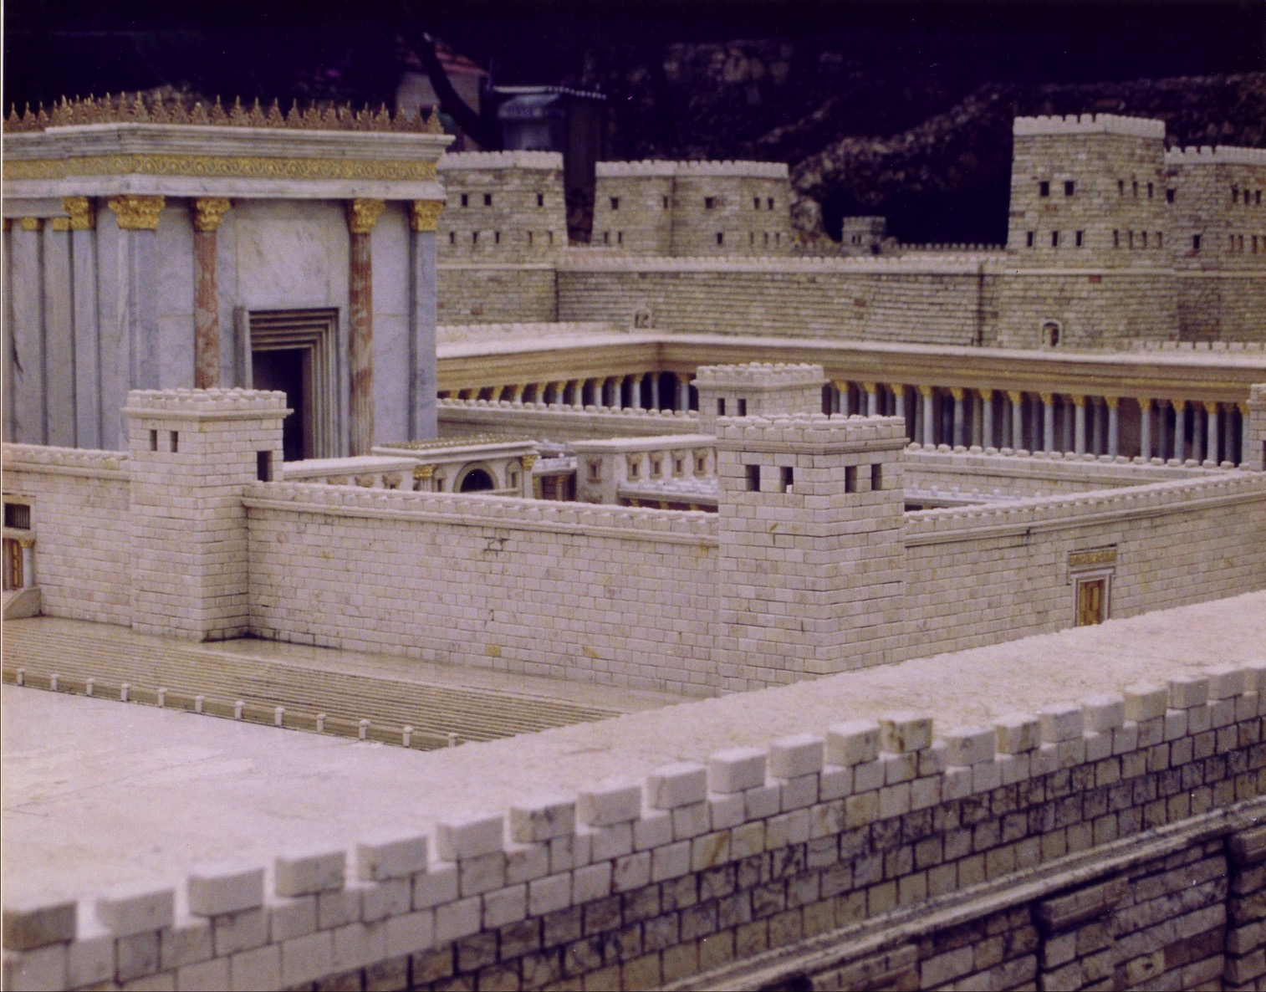
Bait Allah Berdiri Sampai Tahun 70 Masehi
Notes:
33

Slide 34
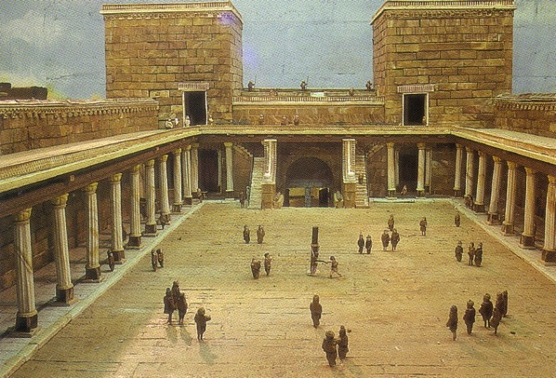
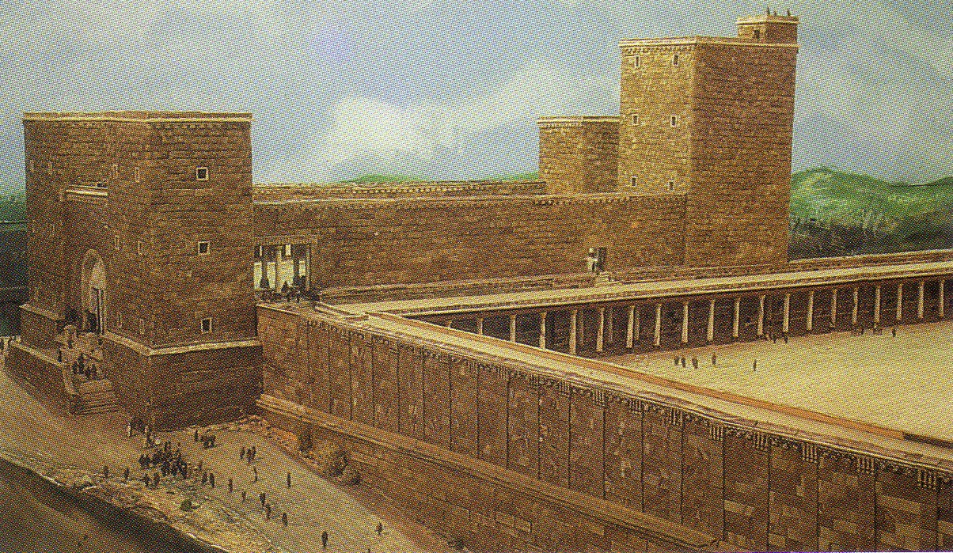
Benteng Antonia
Notes:
34

Slide 35
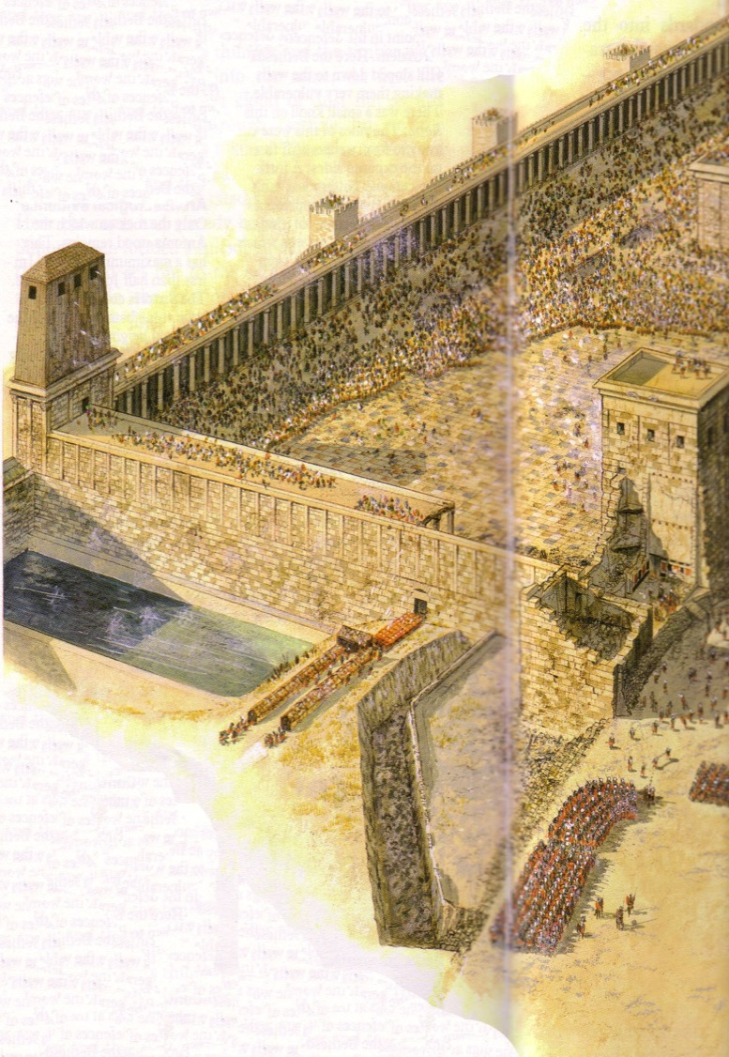
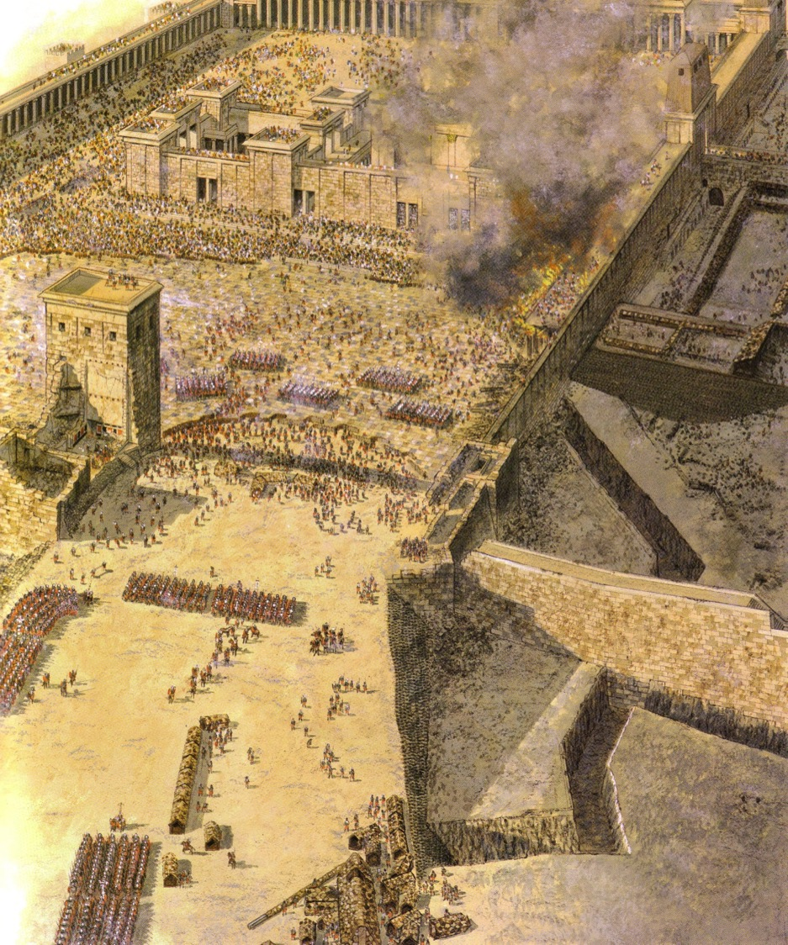
Penyerangan ke Bait Allah
September Tahun 70
Kolam Domba
Notes:
35

Slide 36
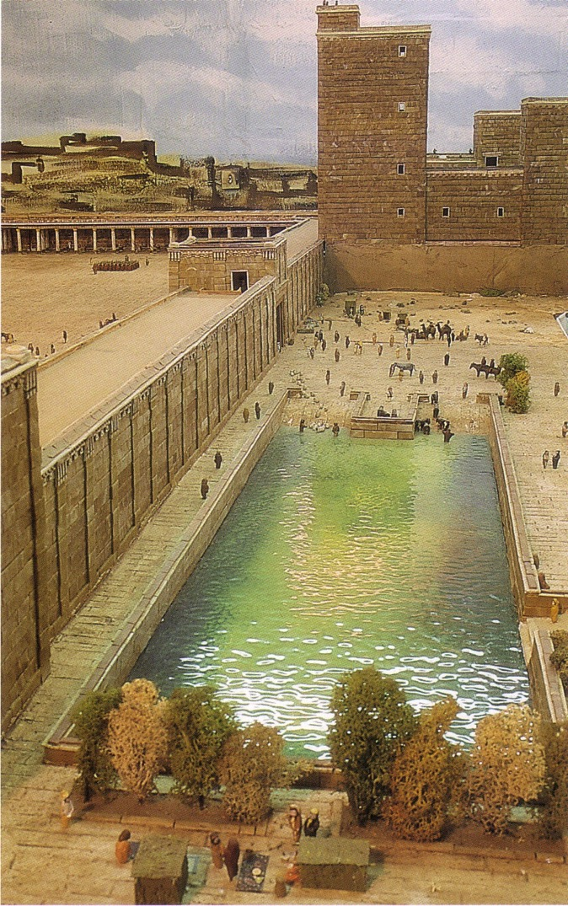
Kolam Bangsa Israel
(Kolam Domba adalah kolam bagian selatan dari Kolam Betesda)
Notes:
36

Slide 37
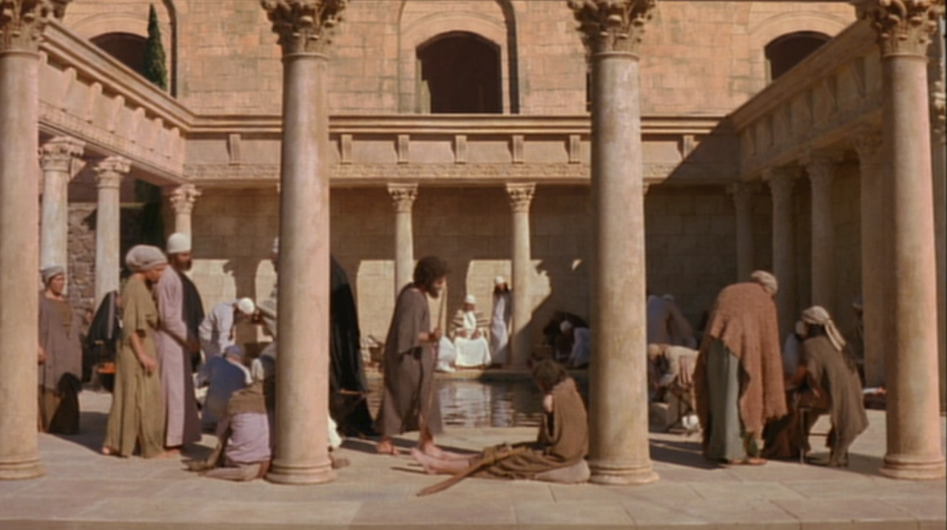
Kolam Betesda
“Di Yerusalem dekat Pintu Gerbang Domba ada sebuah kolam… yang disebut Betesda…”
Yoh 5:2
Notes:
37

Slide 38
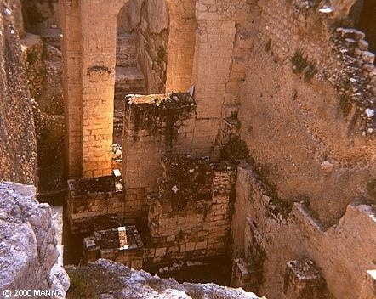
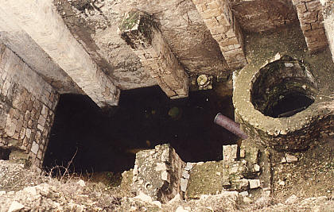
Kolam Betesda
“Di Yerusalem dekat Pintu Gerbang Domba ada sebuah kolam… yang disebut Betesda…”
Yoh 5:2
Notes:
38

Slide 39
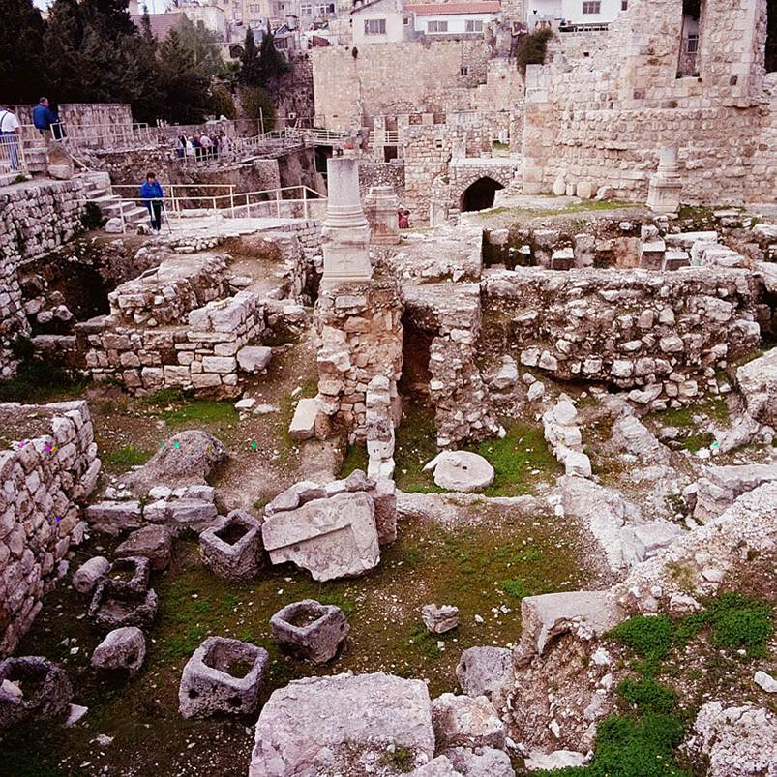
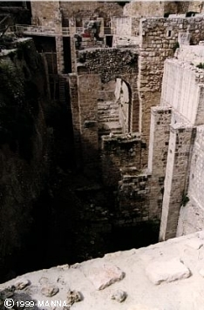
Reruntuhan Kolam Betesda
Notes:
39

Slide 40
Perbandingan Empat Kitab Injil
52
 | Matius | Markus | Lukas | Yohanes
Penulis | Matius | Markus | Lukas | Yohanes
Pekerjaan sblm diselamatkn | Pemungut Cukai | Tidak ada (Pemuda) | Dokter Medis | Nelayan
Suku | Yahudi | Yahudi | Non Yahudi | Yahudi
Karunia | Pemuridan | Pelayanan atau penggembalaan | Pelayanan atau pengajaran | Pemuridan
Pembaca
Secara Etnis | Orang Yahudi | Roma | Non Yahudi (Yunani) | Dunia
Minat | Tanda (1 Kor. 1:22) |  | Hikmat (1 Kor. 1:22)
Keadaan Spiritual | Non percaya | Percaya | Non percaya | Non percaya
Kebutuhan Utama: | Mesias dan Tawaran Kerajaan | Teladan dlm penderitaan (mendorong pemuridan) | Universalitas (dan perluasan kerajaan) | KeTuhanan

Slide 41
Perbandingan Empat Kitab Injil
52
 | Matius | Markus | Lukas | Yohanes
Tanggal Penulisan | 40an | 64-68 | 57-59 | akhir 60an
Tempat Pemulisan | Antiokia atau Siria | Roma | Kaisarea or Roma | Efesus
Dikirim ke | Palestina | Roma | Untuk Teofilus | Asia, dsb
Yesus adalah.. | Raja Israel(Mesias) | Hamba yang mnederita(Ketuhanan) | Manusia Sempurna (Mesias) | Anak Tuhan(Ketuhanan)
Ayat Kunci | 21:5 | 10:45 | 19:10 | 20:31
Tema | Hukum | Kekuasaan | Anugrah | Kemuliaan
Titik berat tulisan | Khotbah | Mujizat | Perumpamaan | Alegori
Penyusunan | Secara topik | Kronologis | Kronologis | Secara Topik
Keturunan | Abraham sampai Yusuf | Tidak ada | Adam sampai Maria | Tidak ada

Slide 42
Perbandingan Empat Kitab Injil
52
 | Matius | Markus | Lukas | Yohanes
Rentang | Kelahiran sampai Kebangkitan | Pelayanan sampai kebangkitan | Pelayanan sampai kebangkitan | Pelayanan sampai kebangkitan
Pola | Pemuridan | Penggembalaan | Sejarah | Spiritualitas
Ucapan Kristus | 60% | 42% | 50% | 50%
Pasal | 28 | 16 | 24 | 21
Ayat | 1068 | 661 | 1149 | 878
Ayat per pasal. | 38 | 41 | 48 | 42
Kutipan PL | 53 | 36 | 25 | 20
Kiasan PL | 76 | 27 | 42 | 105
Referensi PL | 129 | 63 | 67 | 125
Materi yang unik | 42% | 7% | 59% | 92%
Pandangan secara luas | ------------------- Kitab Injil Sinoptik------------------- |  |  | Injil Ekstra

Slide 43


How Well Do You Know the Life of Christ?
Seberapa dalam engkau mengenal kehidupan Kristus?
53
4
Tamu di pernikahan
Bisakah engkau memberikan urutan peristiwa-peristiwa ini secara kronologis?
6
Pembicaraan dengan Nikodemus
3
3 Godaan si ‘Musuh’
7
Ucapan Bahagia di Bukit
1
Kelahiran di Betlehem
5
Pembersihan Bait Allah (pertama)
10
Membersihkan kaki para murid
8
Perumpamaan tentang kerajaan
2
Tukang kayu di Nazaret
9
Kubur Lazarus
Terry Hall, Bible Panorama, 121

Slide 44
Ikhtisar PB: Matius yang pertama!
38
124
39-41
“Sampai ke tempat yang terpencil” (Kis 1:8)
Kis 9 13 14 15 16 18 21 27 28
Apr 48-
Sep 49
1
Galatia
Apr 50-
Sep 52
2
Aegean
M.Semi 53-
Mei 57
3
Asia
Feb 60-
Mar 62
1
Roma
M.Semi 62-
M. Gugur 67
4
Spanyol
M.Gugur 67-
M.Semi 68
2
Roma
M.Panas 35-
37
Damaskus
Antiokia
Mei 57-
Aug 59
Pengadilan
M.Gugur 49
Dewa
M.Semi 68
Penyebaran gereja
35 48 49 50 52 53 57 60 62 67 68 95
Mat
Lukas
Kis
Markus
Yoh
Gal
1 Tes
1 Kor
Ef
1 Tim
2 Tim
Yud
James
2 Tes
2 Kor
Kol
Titus
Ibr
1 Yoh
Roma
Filem
1 Pet
2 Yoh
Injil dan Kis
Fil
2 Pet
3 Yoh
Surat-surat Paulus
1234
Perjalanan
Wah
Surat-surat Umum
Roma
Penahanan
No Animations

Slide 45
Kata Kunci kitab PB
24
Tgl | Kitab | Kata kunci | Kehidupan Paulus | Kunci doktrin
40s | Matius | Kerajaan |  | Eklesiologi
44-47 | Yakobus | Pekerjaan |  | Soteriology
49 | Galatia | Dasar kebenaran | Perjalanan pertama | Soteriologi
51 | 1 Tesalonika | Gembira | Perjalanan kedua | Eskatologi
51 | 2 Tesalonika | Kesengsaraan | Perjalanan kedua | Eskatologi
56 | 1 Korintus | Pengudusan | Perjalanan ketiga | Eklesiologi
56 | 2 Korintus | Pe-rasulan | Perjalanan ketiga | Eklesiologi
56-57 | Roma | Keadilan | Perjalanan ketiga | Soteriologi
57-59 | Lukas | Kedaultan I |  | Misiologi

Slide 46
NT Book Key Words
24
Kata Kunci kitab PB
Tgl | Kitab | Kata kunci | Kehidupan Paulus | Kunci doktrin
60 | Efesus | Kesatuan | Dipenjara pertama kali | Kristologi (Kepala)
61 | Kolose | Kedaulatan | Dipenjara pertama kali | Kristologi (Tuhan)
61 | Filemon | Pengampunan | Dipenjara pertama kali | Kristologi (Pendamaian)
62 | Filipi | Tingkah laku | Dipenjara pertama kali | Kristologi (Contoh)
62 | Kisah Para Rasul | Kedaulatan II |  | Misiologi
62 | 1 Timotius | Perintah | Perjalanan ke empat | Eklesiologi
64 | 1 Petrus | Penderitaan |  | Eskatologi
64 | 2 Petrus | Pengetahuan |  | Eskatologi
64-68 | Markus | Pemuridan |  | Eskatologi

Slide 47
NT Book Key Words
Kata Kunci kitab PB
24
Tgl | Kitab | Kata kunci | Kehidupan Paulus | Kunci doktrin
66 | Titus | Memimpin | Perjalanan keempat | Eklesiologi
67 | 2 Timotius | Doktrin | Dipenjara kedua kali | Eklesiologi
67-68 | Ibrani | Keunggulan |  | Kristologi
c. 69 | Yohanes | Kepercayaan |  | Soteriologi
75 | Judas | Penuntut |  | Eskatologi
85-95 | 1 Yohanes | Cinta |  | Soteriologi
85-95 | 2 Yohanes | Perbatasan |  | Misiologi
85-95 | 3 Yohanes | Utusan pekabaran injil |  | Misiologi
95-96 | Wahyu | Kemenangan |  | Eskatologi

Slide 48
Pernyataan Mesej untuk Buku-buku Perjanjian Baru
25
Subjek + Tujuan = Mesej
Apa yang buku katakan Kenapa ia kata Idea utama
(Tema) (Sebab) (Pernyataan Kesimpulan)
Matius
Matius:
(1) membuktikan bahawa Yesus ialah Mesiah untuk orang Yahudi yang tidak percaya untuk percaya kepadaNya, dan
(2) menjelaskan bahawa kerajaan ditangguh kerana penolakan Israel terhadap Kristus sebagai Raja supaya orang Yahudi yang percaya melihat kerajaanNya berdaulat sebagai Gereja.

Slide 49
Pernyataan Mesej untuk Buku-buku Perjanjian Baru
25
Subjek + Tujuan = Mesej
Apa yang buku katakan Kenapa ia kata Idea utama
(Tema) (Sebab) (Pernyataan Kesimpulan)
Lukas
Lukas mempersembahkan mesej kedaulatan kerajaan daripada orang Yahudi tentang penolakan Kristus sebagai Mesiah kepada penerimaan orang bukan Yahudi bahawa Kristus adalah Juruselamat mereka untuk orang Yahudi dan bukan Yahudi.
Markus
Markus mempersembahkan kebimbangan pastoral dalam beberapa situasi dalam hidup Kristus, Anak Tuhan (Dewa), mempamerkan satu model Hamba Yang Menderita, untuk menasihati kepercayaan orang Romani yang dianiayai menjadi pengikut yang benar untuk Kristus.

Slide 50
Pernyataan Pesan untuk Buku Perjanjian Baru
25
Lukas
Lukas menyajikan kemajuan kedaulatan pesan kerajaan dari penolakan bangsa Yahudi terhadap Kristus sebagai Mesias kepada akseptasi bangsa-bangsa lain yang mengkonfirmasikan iman bangsa-bangsa lain yang percaya dengan menegaskanNya sebagai Juru Selamat untuk bangsa-bangsa lain juga bangsa Yahudi.
Yohanes
Yohanes membuktikan Yesus sebagai Anak Allah (keIlahian) dibuat manusia melalui tanda-tanda yang dipilih dan wacana Kristus untuk meyakinkan bangsa-bangsa lain yang tidak percaya untunk percaya kepada-Nya dan menerima kehidupan yang kekal.
Kisah Para Rasul
Lukas menyajikan kemajuan kedaulatan Allah dari pesan Kerajaan dari bangsa Yahudi Yerusalem ke bangsa Romawi pada sejarah awal gereja untuk membuktikan Tuhan yang bertanggung jawab atas gereja-Nya dan mendesak orang-orang yang percaya untuk menjadi saksi dimana-mana.

Slide 51
Pernyataan Pesan untuk Buku Perjanjian Baru
25
Roma
Paulus menguraikan kebenaran Allah yang mensyaratkan bahwa pembenaran hanya oleh iman dalam Kristus dan bukan karena melakukan hukum Taurat untuk untuk menyelesaikan pertikaian antara orang percaya Yahudi dengan bangsa lain di Roma sebelum kedatangannya segera.
1 Korintus
Paulus menjelaskan fungsi gereja yang benar dalam menangapi laporan akan perpecahan jemaat Korintus, gangguan, dan kesulitan doctrinal untuk menjamin bahwa gereja memposisikan pengudusan secara praktis.
2 Korintus
Paulus membela kerasulannya terhadap gugatan guru palsu untuk meyakinkan kedua landasan doktrinal jemaat Korintus dan janji mereka terhadap orang Kudus Yerusalam, dengan memberikan contoh menghormati dan memberi amal terhadap pimpinan gereja hari ini.

Slide 52
Pernyataan Pesan untuk Buku Perjanjian Baru
26
Galatia
Paulus membela kerasulannya and pembenaran dengan iman kepada gereja-gereja Galatia Selatan untuk melawan ajaran palsu oleh kaum Yahudi sehingga jemaat Galatia tidak hidup dengan sistem legalistik berdasarkan hukum Taurat.
Efesus
Paulus menjelaskan misteri Ilahi— kesatuan bangsa Yahudi dan bukan bangsa Yahudi di gereja yang sama kedudukannya—untuk mendorong kedua group di Efesus ini untuk hidup memenuhi panggilan melalui kasih yang dipersatukan terhadap satu sama lain sebagai bukti kepada dunia.
Filipi
Paul mendorong orang percaya di Filipi untuk meniru sikap Kristus sehingga mereka dapat kokoh dalam suka cita, rendah hati, dan kedamaian berserah seutuhnya kepada pemeliharaan Kristus untuk memerangi permasalahan perpecahan dan ajaran palsu false dalam gereja.

Slide 53
Pernyataan Pesan untuk Buku Perjanjian Baru
26
Kolose
Paul menginstruksikan gereja di Kolose akan supremasi dan Keilahian Kristus dan mendesak tindakan praktis dari doktrin ini dalam memerangi ajaran sesat sinkretis yang mengancam kehidupan dan pelayanan gereja.
1 Tesalonika
Paul mempersiapkan jemaat Tesalonika untuk pengangkatan dengan membela motifnya untuk memulai gereja (untuk membungkam tuduhan keserakahan) dan memerintahkan orang-orang percaya (untuk meneguhkan doktrin gereja dan hubungan sehingga dapat terus bertumbuh).
2 Tesalonika
Paul mengkoreksi kesalahpahaman jemaat Tesalonika yang teraniaya bahwa hari Tuhan (Kesengsaraan) telah dimulai untuk mendorong ketekunan diantara jemaat yang kecewa dan industry antara siaga untuk membantu mereka untuk berpegang teguh pada doktrin yang benar meskipun ada guru-guru palsu.

Slide 54
Pernyataan Pesan untuk Buku Perjanjian Baru
26
1 Timotius
Paulus mendorong Timotius untuk berani menjaga kehidupan pribadinya, doctrin, dan ketertiban gereja lokal untuk menjaga dan melestarikan pelayanan gereja Efesus terhadap guru-guru palsu asketis dan spekulatif.
2 Timotius
Paulus mendorong Timotius untuk setia berlatih dan memberitakan Firman meskipun kesulitan untuk mendorong dia untuk tetap bertahan melawan ajaran palsu dan kemurtadan.
Titus
Paulus mondorong Titus untuk mengatur gereja-gereja Kreta dengan menunjuk para penatua gereja yang berkualitas dan mengajar perilaku terhormat sebagai hasil alami dari keselamatan oleh anugrah untuk mengalahkan penentang oleh perkataan dan perbuatan (perilaku).

Slide 55
Pernyataan Pesan untuk Buku Perjanjian Baru
26
Filemon
Paulus meminta pemilik budak Kristen, Filemon, untuk memaafkan budak yang melarikan diri tetapi telah bertobat, Onesimus, yang mana Paulus pimpin menuju Kristus dan kirim balik ke Filemon untuk diakui sebagai saudara dalam Kristus untuk mengajarkan bagaimana memaafkan dan dimaafkan.
Ibrani
Seorang penulis yang tidak diketahui menunjukan kepada orang percaya Ibrani keunggulan Kristus sebagai Imam Besar dan keunggulan pengikut Kristus terhadap Yudaisme untuk mendorong mereka bertahan dalam kesengsaraan daripada kembali kepada hidup mereka yang semula dibawah Yudaisme.
Yakobus
Yakobus mendorong orang-orang percaya Yahudi awal diseluruh Kekaisaran Romawi bahwa iman Kristen ditunjukkan melalui karya yang mungkin mengantikan kemunafikan mereka dengan perbuatan baik dalam kedewasaan dan kekudusan.

Slide 56
Pernyataan Pesan untuk Buku Perjanjian Baru
27
1 Petrus
Petrus mendorong orang-orang percaya di Asia Minor utara untuk menderita secara benar untuk Kristus sebagai saksi yang kudus, tunduk, dan tanpa pamrih yang termotivasi oleh teladan Kristus dan and pengharapan akan kemuliaan masa depan untuk membantu mereka menjadi orang-orang yang menarik orang lain untuk mendengar pesan mereka.
2 Petrus
Petrus mengingatkan orang percaya Asia utara bahwa pengetahuan mereka akan karakteristik dan kehancuran masa depan guru-guru palsu dan anugerah Yesus Kristus dalam memerangi ajaran palsu dan merangsang pertumbuhan dalam kekudusan.
1 Yohanes
Yohanes menulis surat umum mendorong pembacanya untuk menaati perintah Tuhan dengan mengasihi sesama untuk melindungi mereka dari awal Gnostisisme yang menolak Keilahian Kristus ataupun kemanusiaannya.

Slide 57
Pernyataan Pesan untuk Buku Perjanjian Baru
27
2 Yohanes
Yohanes mendesak keterbatasan untuk mencintai wanita Kristen dan anak-anaknya yang mana menunjukkan keramahtamahan terhadap misionaris tapi memperingatkan untuk tidak berbuat hal yang sama terhadap guru-guru palsu yang akan membantu penyebaran ajaran sesat.
3 Yohanes
Yohanes mendesak Gayus untuk terus mendukung misionaris seperti Demetrius meskipun ada penentangan dari Diotrefes (pemimpin kafir yang menentang untuk mendukung mereka) untuk membantu gereja melihat tanggung jawabnya untuk membiayai pekerjaan Tuhan.
Yudas
Yudas memperingatkan orang Kristen pada umumnya akan orang-orang yang berpura-pura—orang kafir yang telah menyusup masuk gereja mereka dengan berkedok sebagai orang Kristen tetapi memutarbalikkan kebenaran dengan gaya hidup mereka—demi membela kesucian gereja.

Slide 58
Pernyataan Pesan untuk Buku Perjanjian Baru
27
Wahyu
Tuhan mengungkapkan melalui Yohanes kedaulatan Yesus Kristus dalam kemenangan masa akhir-Nya untuk mendorong orang percaya untuk tetap bertekun walopun meskipun kompromi internal dan oposisi eksternal.

Slide 59
TEMA DARI BUKU-BUKU PERJANJIAN BARU
35
Matius mengatakan Kristus adalah Raja; Tetapi Markus mengambarkan Yesus melayani. Dalam Lukas Dia anak manusia; Tetapi dalam Yohanes Dia Tuhan dan manusia. Kisah para rasul mencatat saksi gereja; Roma mengatakan kebenaran Tuhan. Gereja di Korintus perlu diperbaiki; Paulus membela posisinya. Bebas dari hukum Taurat, kata Galatia; Diselamatkan oleh anugrah, kata Efesus. Berbahagilah, kata Filipi; Kristus adalah Pemimpin di Kolose. Kedua Tesalonika berkata, Kristus akan datang kapan saja. Dua kali Paulus menulis Timotius, Setia dalam pelayanan. | Ajar kebeneran, Paulus berkata Titus; Filemon: perlakukan hamba sebagimana diri kita sendiri. Dalam Ibrani Kristus lebih baik, Yakobus surat praktis. Petrus berkata bersabarlah; Dusta tidak dapat ditoleransi. Yohanes pertama menulis persekutuan; Tapi jangan terkecoh oleh dusta. Yohanes ketiga berkata bantu pengkotbah yang benar; Tetapi Yudas mengingatkan hati-hati akan guru-guru palsu. Yohanes melihat Kristus dalam penglihatan, Yang memberinya Wahyu. ULANGAN: Ya, baca Alkitabmu. Ya, baca Alkitabmu. Ya, baca Alkitabmu. Itu semua tentang Yesus!
(Dapat dinyanyikan melalui "Jesus Loves Me.")

Slide 60

Membersihkan Sejarah
Penerimaan Empat Injil Sebelum Nicae
Individual
Kanon
Terjemahan
Origen (185-254)
Didache (120-150)
Papias (130-140)
Justin Martir (150-155)
Irenaeus (130-202)
Klemens dari Roma (95-97)
Semu-Barnabas (70-130)
Marcion (140)
Diatessaron Tatian (170)
Latin kuno (150-170)
Muratonian (170)
Barococcio (206)
X= Kutipan
atau kiasan
Apostolik (300)
Cyril dari Yerusalem (315-386)
Syriac kuno (200)
Polikarpus (110-150)
Hermas (115-140)
O= dinamakan
sesuai aslinya
Matius
Markus
Lukas
Yohanes
O
O
O
X
X
X
X
X
O
X
X
O
O
O
O
X
X
X
O
X
X
O
O
O
O
O
O
O
X
X
X
O
X
X
O
O
O
O
O
O
O
O
X
X
X
O
O
X
O
O
O
O
O
O
O
Injil Thomas
AD 50-140
Injil Yudas
AD 170?
Abad ke-1
AD 325
Konsili Nicae
Geisler & Nix, Introduction to the Bible (Chicago: Moody, 1968)
Notes:
This is found in H. Wayne House, Chronological & Background Charts to the New Testament, It is also the last page of the notes for this seminar. The point here is that our four gospels were consistently cited whereas “Brown’s Gnostic gospels” were likely not even written until the second century (even if Thomas appeared as early as AD 40 it was still deemed heretical).

Slide 61
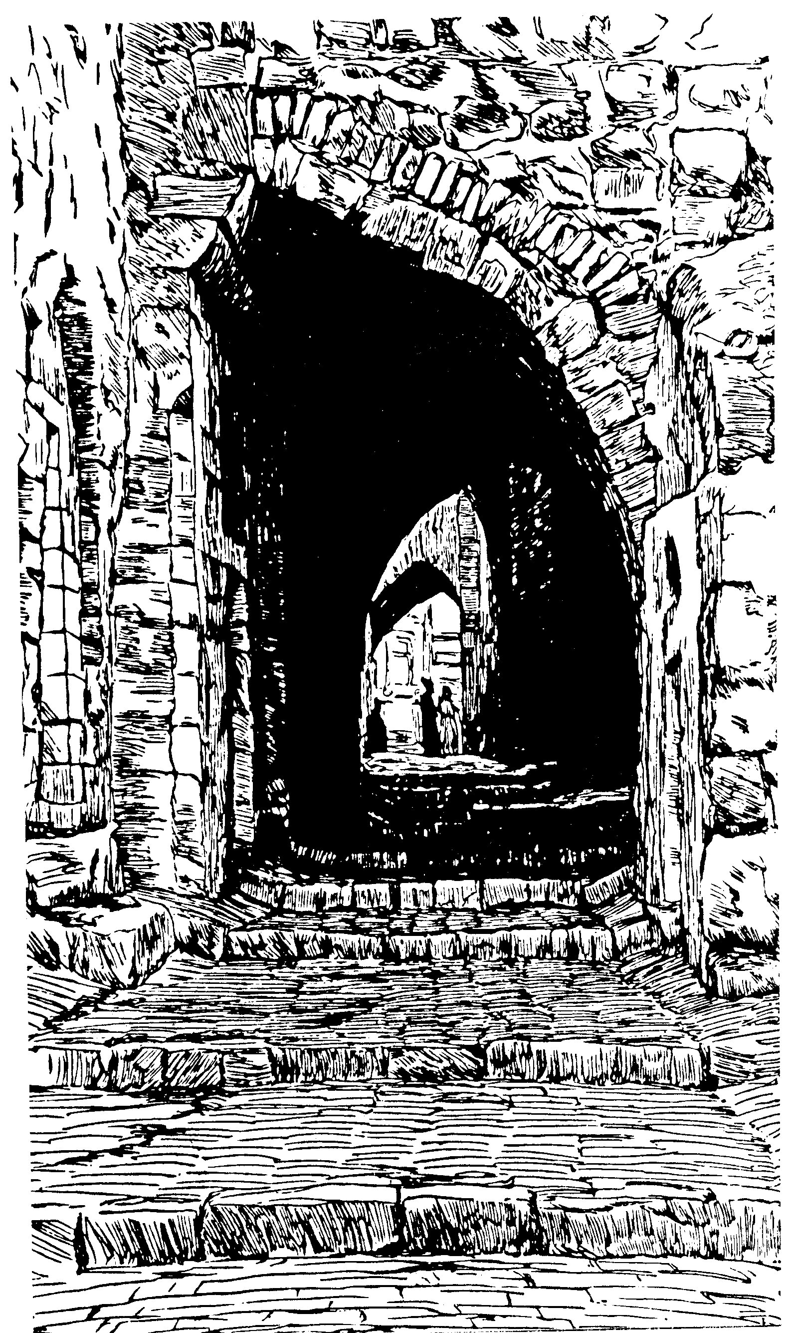
Kronologi
Perjanjian
Baru

Slide 62
Tarikh Kelahiran Kristus
56
Tarikh kelahiran: ca. Disember 5 BC/Januari 4 BC
Yesus dilahirkan antara dua tarikh ini:
Banci Kirenius (Lukas 2:1-5)
Kematian Herodes yang Agung
(Mat. 2:1; Luk 1:5)
6 BC
29 Mac-11 April
4 BC
Harold W. Hoehner, Chronological Aspects of the Life of Christ (Zondervan, 1977), 114

Slide 63
Tarikh Permulaan Pelayanan Kristus
56
Permulaan Pelayanan: ca. M. Luruh AD 29
Yesus mungkin memulakan pelayananNya antara dua tarikh:
TAHUN KE-15 PEMERINTAHAN TIBERIUS*
(Luk 3:1-3)
19 Ogos
AD 28
31 Disember
AD 29
*Diperolehi dari Kalendar Julian atau Tahun Serantau Tiberius
Harold W. Hoehner, Chronological Aspects of the Life of Christ (Zondervan, 1977), 114

Slide 64
Jangkamasa Pelayanan Kristus
56
M. Luruh AD 29 – 3 April AD 33 (3.5 Tahun)
Yohanessendiri mencatatkan tiga Paskah
Oleh itu, pelayanan Kristus sekurang – kurangnya 2.5 tahun
Permulaan pelayanan Kristus
Paskah #1
April 7,
AD 30
Paskah #2
Paskah #3
April 25,
AD 32
Paskah #4
April 3,
AD 33
M. Luruh
AD 29
Yoh 2:13, 23
Tidak dinyatakan oleh Yohanes
Markus 2:23-28
Lukas 6:1-5
Matius 12:1-8
Yoh 6:4
Yoh 11:55–12:1
Harold W. Hoehner, Chronological Aspects of the Life of Christ (Zondervan, 1977), 114
Notes:
Pelayanan Kristus selama 3½ tahun menjelajah empat Paskah. Namun begitu, Sinoptik hanya menyentuh satu Paskah sahaja (#2 dalam skala ini), yang mungkin hanya memberi gambaran pelayanan untuk satu tahun. Walaupun begitu, Yohanes telah memenuhkan maklumat itu dengan menunjukkannya dalam tiga Paskah lain yang tidak disebut oleh Matius, Markus dan Lukas.

Slide 65
Urutan Yesus dalam Lukas
38a
4 BC
1 BC
AD 1
14
29
30
33
35
Yesus
dilahirkan
–1 tahun–
Tiberius
Ditaktha
Tahun ke-15th
Tiberius
–
Yohanes &
Yesus
Kematian
Yesus
Paulus
Percaya
“Dalam tahun ke-15 Tiberius… Yohanes berkhutbah” (Luk 3:1)
32-33 tahun
“Ketika Yesus memulakan pelayananNya, Dia berumur 30 tahun” (Luk 3:23)

Slide 66
Umur ketika Yesus memulakan pelayananNya
38a
“Ketika Yesus memulakan pelayananNya, Dia berumur 30 tahun” (Luk 3:23)
1thn
3 thn
28 / 29 tahun
4 3 2 1 1 2 3 4 5 6 7 8 ……………………………………………….………………………… 26 27 28 29
BC AD
3 + 1 + 28 = 32 tahun (Tidak termasuk AD 29)
3 + 1 + 29 = 33 tahun (Termasuk AD 29)
Adaptasi dari Michele Ang (Pelajar Tinjauan PB, SBC, 2006)

Slide 67


Perjalanan Misi Paulus yg Pertama & Kedua
138-39

Slide 68
Perjalanan Misi Paulus yg Pertama & Kedua
138-39

Slide 69
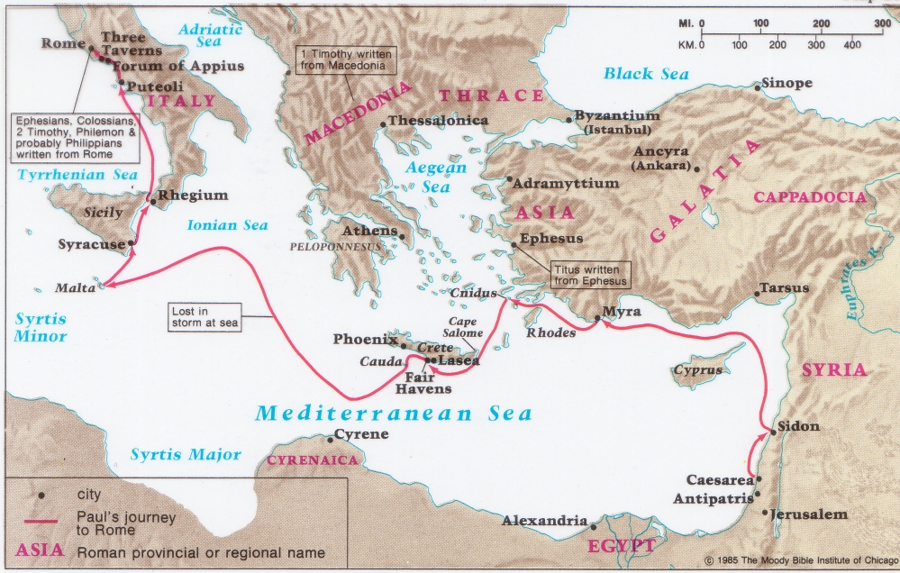
Perjalanan Paulus ke Roma (Kis 27–28)
141

Slide 70
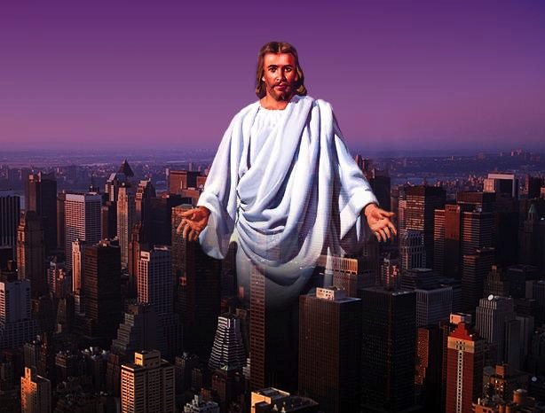
Kristologi Surat yang ditulis di Penjara
201a
 | Kristus Sebagai… | Fokus | Penjelasan
Efesus | Kepala | Kesatuan tubuh Kristus | Kristus merubuhkan tembok pemisah antara umat percaya
Filipi | Contoh | Sifat-Sifat Kristus | Kristus sebagai model dalam mengatasi kesulitan
Kolose | Tuhan | KeAllahan Kristus | Kristus sebagai terbesar dalam filosofi manusia
Filemon | Pendamai | Pengampunan dari Kristus | Kristus mendamaikan umat percaya kepada Allah Bapa dan antar umat percaya

Slide 71
Aplikasi Surat-Surat yang ditulis di Penjara
202
Surat: | Masalah Abad 1 | Masalah Abad 21 | Solusi (Tema)
Efesus | Konflik Yahudi-Kafir (“Weism”) | Hanya Chinese Hanya Baptis Hanya Dewasa | Menyadari persatuan umat Kristen (4:3)
Filipi | Persekusi Penjara Hukuman mati | Pelayanan Ketidaknyamanan -Waktu, Istirahat Reakreasi | Mencontoh Sifat Kristus (2:5)
Kolose | Menyangkal KeAllahan Kristus | Kultus Era Baru | Menyatakan KeAllahan Kristus (2:9)
Filemon | Tuan/Budak (“Meism”) | Mengampuni Atasan / Bawahan / Orang lain | Berdamai dengan hubungan baik (vv. 17-18)

Slide 72
Bagaimanakah Anda Meresponi Pencobaan?
201
Anda berkata… | Strategi: | Temperamen: | Surat:
“Saya benar!” | Terus bersikeras | Kolerik | Efesus
“Kenapa saya?” | Depresi | Melankolis | Filipi
“Saya hanya akan mendapatkan” | Berkompromi | Sanguin | Kolose
“Ini akan berlalu” | Tidak Peduli | Flegmatik | Filemon

Slide 73
Ikhtisar PB (Surat-surat & Kata Kunci)
38
124
39-41
“Sampai keujung bumi" (Kis 1:8)
Kis 9 13 14 15 16 18 21 27 28
Apr 48-
Sep 49
1
Galatia
Apr 50-
Sep 52
2
Aegean
Spr 53-
Mei 57
3
Asia
Feb 60-
Mar 62
1
Roma
Spr 62-
Musim Gugur 67
4
Spanyol
Aut 67-
Spr 68
2
Roma
Musim Panas 35-
37
Damsyik
Antiokhia
Musim Gugur49
Dewan
Mei 57-
Agustus 59
Pengadilan
Musim Semi 68
Perluasan Gereja
35 48 49 50 52 53 57 60 62 67 68 95
Matt
Kerajaan
Luke
Kedaulatan 1
Acts
Kedaulatan 2
Mark
Murid
John
Percaya
Gal
Membenarkan
1 Thess
Pengangkatan
1 Cor
Persatuan
Eph
1 Tim
Keteraturan
2 Tim
Doktrin
Jude
Pengkudusan
Pura-pura
James
Karya
2 Thess
2 Cor
Keilahian
Col
Titus
Kelakuan
Heb
Super
1 John
Kesengsaraan
Rasul
Kasih
Romans
Philem
1 Pet
Penderitaan
2 John
Kebenaran
Memaafkan
Batas
Injil & Kitab para rasul
Phil
Sikap
2 Pet
3 John
Ilmu
Misi
1234
Perjalanan
Kemenangan
Surat-surat Paulus
Rev
Surat-surat Umum
Roma
Pemenjaraan
Books by Category & Key Words

Slide 74
Ikhtisar PB (Surat-surat Paulus + Kata Kunci)
38
124
39-41
“Sampai keujung bumi" (Kis 1:8)
Kis 9 13 14 15 16 18 21 27 28
Apr 50-
Sep 52
2
Aegean
Spr 53-
Mei 57
3
Asia
Feb 60-
Mar 62
1
Roma
Spr 62-
Musim Gugur 67
4
Spanyol
Aut 67-
Spr 68
2
Roma
Musim Panas 35-
37
Damsyik
Antiokhia
Apr 48-
Sep 49
1
Galatia
Musim Semi 68
Perluasan Gereja
Musim Gugur 49
Dewan
Mei 57-
Agustus 59
Pengadilan
35 48 49 50 52 53 57 60 62 67 68 95
Matt
Kerajaan
Luke
Acts
Mark
Murid
John
Kedaulatan 1
Kedaulatan 2
Percaya
Gal
Membenarkan
Pengangkatan
1 Thess
1 Cor
Persatuan
Eph
1 Tim
Keteraturan
2 Tim
Pengkudusan
Doktrin
2 Thess
2 Cor
Keilahian
Col
Titus
Kesengsaraan
Rasul
Kelakuan
Romans
Philem
Kebenaran
Memaafkan
Injil & Kisah Para Rasul
Phil
Sikap
Surat-surat Paulus
1234
Perjalanan
Roma
Pemenjaraan
Pauline Books + Key Words

Slide 75
Ikhtisar PB (Kata Kunci)
38
124
39-41
“Sampai keujung bumi" (Kis 1:8)
Kis 9 13 14 15 16 18 21 27 28
Apr 50-
Sep 52
2
Aegean
Spr 53-
May 57
3
Asia
Feb 60-
Mar 62
1
Roma
Spr 62-
Musim Gugur 67
4
Spanyol
Aut 67-
Spr 68
2
Roma
Apr 48-
Sep 49
1
Galatia
Musim Gugur 49
Dewan
May 57-
Aug 59
Pengadilan
Musim Semi 68
Perluasan Gereja
Musim Panas 35-
37
Damsyik
Antiokhia
35 48 49 50 52 53 57 60 62 67 68 95
Matt
Kerajaan
Luke
Acts
Mark
Murid
John
Kedaulatan 1
Kedaulatan 2
Percaya
Gal
Membenarkan
Pengangkatan
1 Thess
1 Cor
Persatuan
Eph
1 Tim
2 Tim
Doktrin
Jude
Pengkudusan
Keteraturan
Pura-Pura
James
Karya
2 Thess
2 Cor
Keilahian
Col
Titus
Kelakuan
Heb
Super
1 John
Kesengsaraan
Rasul
Kasih
Romans
Philem
1 Pet
Penderitaan
2 John
Kebenaran
Memaafkan
Batas
Injil & Kitab para rasul
Phil
Sikap
2 Pet
3 John
Ilmu
Misi
1234
Perjalanan
Kemenangan
Surat-surat Paulus
Rev
Surat-surat Umum
Roma
Pemenjaraan
Key Words

Slide 76
Ikhtisar PB (Sejarah Kata Kunci)
38
124
39-41
“Sampai keujung bumi" (Kis 1:8)
Kis 9 13 14 15 16 18 21 27 28
Apr 50-
Sep 52
2
Aegean
Spr 53-
Mei 57
3
Asia
Feb 60-
Mar 62
1
Roma
Spr 62-
Musim Gugur 67
4
Spanyol
Aut 67-
Spr 68
2
Roma
Musim Panas 35-
37
Damsyik
Antiokhia
Apr 48-
Sep 49
1
Galatia
Musim Gugur 49
Dewan
Mei 57-
Aug 59
Pengadilan
Musim Semi 68
Perluasan Gereja
35 48 49 50 52 53 57 60 62 67 68 95
Matt
Kerajaan
Luke
Kedaulatan 1
Acts
Kedaulatan 2
Mark
Murid
John
Percaya
Injil & Kisah Para Rasul
1234
Perjalanan
Roma
Pemenjaraan
History Key Words

Slide 77
Ikhtisar PB (Ajaran Paulus Kata Kunci)
38
124
39-41
“Sampai keujung bumi" (Kis 1:8)
Kis 9 13 14 15 16 18 21 27 28
Apr 50-
Sep 52
2
Aegean
Spr 53-
Mei 57
3
Asia
Feb 60-
Mar 62
1
Roma
Spr 62-
Musim Gugur 67
4
Spanyol
Aut 67-
Spr 68
2
Roma
Musim Panas 35-
37
Damsyik
Antiokhia
Apr 48-
Sep 49
1
Galatia
Mei 57-
Aug 59
Pengadilan
Musim Gugur 49
Dewan
Musim Semi 68
Perluasan Gereja
35 48 49 50 52 53 57 60 62 67 68 95
Matt
Kerajaan
Luke
Acts
Mark
Murid
John
Kedaulatan 1
Kedaulatan 2
Percaya
Gal
Membenarkan
1 Thess
1 Cor
Eph
1 Tim
2 Tim
Pengangkatan
Pengkudusan
Persatuan
Keteraturan
Doktrin
2 Thess
2 Cor
Col
Keilahian
Titus
Kesengsaraan
Rasul
Kelakuan
Romans
Philem
Kebenaran
Memaafkan
Injil & Kitab para rasul
Phil
Sikap
Surat-surat Paulus
1234
Perjalanan
Roma
Pemenjaraan
Pauline Key Words

Slide 78
Ikhtisar PB (Kata Kunci Misionari)
38
124
39-41
“Sampai keujung bumi" (Kis 1:8)
Kis 9 13 14 15 16 18 21 27 28
Apr 50-
Sep 52
2
Aegean
Spr 53-
Mei 57
3
Asia
Feb 60-
Mar 62
1
Roma
Spr 62-
Musim Gugur 67
4
Spanyol
Aut 67-
Spr 68
2
Roma
Musim Panas 35-
37
Damsyik
Antiokhia
Apr 48-
Sep 49
1
Galatia
Musim Semi 68
Perluasan Gereja
Musim Gugur 49
Dewan
Mei 57-
Aug 59
Pengadilan
35 48 49 50 52 53 57 60 62 67 68 95
Matt
Kerajaan
Luke
Acts
Mark
Murid
John
Kedaulatan 1
Kedaulatan 2
Percaya
Gal
Membenarkan
Pengangkatan
1 Thess
1 Cor
Pengkudusan
2 Thess
2 Cor
Kesengsaraan
Rasul
Romans
Kebenaran
Injil & Kisah para rasul
Surat-surat Paulus
1234
Perjalanan
Roma
Pemenjaraan
Pauline Missionary & Key Words

Slide 79
Ikhtisar PB (Misionari + Kata Kunci)
38
124
39-41
“Sampai keujung bumi" (Kis 1:8)
Kis 9 13 14 15 16 18 21 27 28
Apr 50-
Sep 52
2
Aegean
Spr 53-
Mei 57
3
Asia
Feb 60-
Mar 62
1
Roma
Spr 62-
Musim Gugur 67
4
Spanyol
Aut 67-
Spr 68
2
Roma
Musim Panas 35-
37
Damsyik
Antiokhia
Apr 48-
Sep 49
1
Galatia
Mei 57-
Aug 59
Pengadilan
Musim Semi 68
Perluasan Gereja
Musim Gugur 49
Dewan
35 48 49 50 52 53 57 60 62 67 68 95
Matt
Kerajaan
Luke
Acts
Mark
Murid
John
Kedaulatan 1
Kedaulatan 2
Percaya
Gal
Membenarkan
Pengangkatan
1 Thess
1 Cor
Pengkudusan
2 Thess
2 Cor
Kesengsaraan
Rasul
Romans
Kebenaran
Injil & Kisah para rasul
Surat-surat Paulus
1234
Perjalanan
Roma
Pemenjaraan
Pauline Missionary + Key Words

Slide 80
Ikhtisar PB (Kata Kunci)
38
124
39-41
“Sampai keujung bumi" (Kis 1:8)
Kis 9 13 14 15 16 18 21 27 28
Apr 48-
Sep 49
1
Galatia
Apr 50-
Sep 52
2
Aegean
Spr 53-
Mei 57
3
Asia
Feb 60-
Mar 62
1
Roma
Spr 62-
Musim Gugur 67
4
Spanyol
Aut 67-
Spr 68
2
Roma
Musim Panas 35-
37
Damsyik
Antiokhia
Musim Gugur49
Dewan
Mei 57-
Agustus 59
Pengadilan
Musim Semi 68
Perluasan Gereja
35 48 49 50 52 53 57 60 62 67 68 95
Matt
Kerajaan
Luke
Kedaulatan 1
Acts
Kedaulatan 2
Mark
Murid
John
Percaya
Gal
Membenarkan
1 Thess
Pengangkatan
1 Cor
Persatuan
Eph
1 Tim
Keteraturan
2 Tim
Doktrin
Jude
Pengkudusan
Pura-pura
James
Karya
2 Thess
2 Cor
Keilahian
Col
Titus
Kelakuan
Heb
Super
1 John
Kesengsaraan
Rasul
Kasih
Romans
Philem
1 Pet
Penderitaan
2 John
Kebenaran
Memaafkan
Batas
Injil & Kitab para rasul
Phil
Sikap
2 Pet
3 John
Ilmu
Misi
1234
Perjalanan
Kemenangan
Surat-surat Paulus
Rev
Surat-surat Umum
Roma
Pemenjaraan
Key Words

Slide 81
Ikhtisar PB (melalui Kategori)
38
124
39-41
“Sampai keujung bumi" (Kis 1:8)
Kis 9 13 14 15 16 18 21 27 28
Apr 50-
Sep 52
2
Aegean
Spr 53-
Mei 57
3
Asia
Feb 60-
Mar 62
1
Roma
Spr 62-
Musim Gugur 67
4
Spanyol
Aut 67-
Spr 68
2
Roma
Musim Panas 35-
37
Damsyik
Antiokhia
Apr 48-
Sep 49
1
Galatia
Musim Gugur 49
Dewan
Mei 57-
Aug 59
Pengadilan
Musim Semi 68
Perluasan Gereja
35 48 49 50 52 53 57 60 62 67 68 95
Matius
Lukas
Kis
Markus
Yoh
Galatia
1 Tes
1 Kor
Efesus
1 Tim
2 Tim
Yudas
Yakobus
2 Tes
2 Kor
Kolese
Titus
Ibrani
1 Yoh
Roma
Filemon
1 Pet
2 Yoh
Injil & Kisah para rasul
Filipi
2 Pet
3 Yoh
Surat-surat Paulus
1234
Perjalanan
Wahyu
Surat-surat Umum
Roma
Pemenjaraan
By category

Slide 82
Ikhtisar PB (Sejarah)
38
124
39-41
“Sampai keujung bumi" (Kis 1:8)
Kis 9 13 14 15 16 18 21 27 28
Apr 50-
Sep 52
2
Aegean
Spr 53-
Mei 57
3
Asia
Feb 60-
Mar 62
1
Roma
Spr 62-
Musim Gugur 67
4
Spanyol
Aut 67-
Spr 68
2
Roma
Musim Panas 35-
37
Damsyik
Antiokhia
Apr 48-
Sep 49
1
Galatia
Musim Gugur 49
Dewan
Musim Semi 68
Perluasan Gereja
Mei 57-
Aug 59
Pengadilan
35 48 49 50 52 53 57 60 62 67 68 95
Matius
Lukas
Kis
Markus
Yoh
Injil & Kisah Para Rasul
1234
Perjalanan
Rome
Pemenjaraan
Gospels & Acts

Slide 83
Ikhtisar PB (Surat-surat Paulus)
38
124
39-41
“Sampai keujung bumi" (Kis 1:8)
Kis 9 13 14 15 16 18 21 27 28
Apr 50-
Sep 52
2
Aegean
Spr 53-
Mei 57
3
Asia
Feb 60-
Mar 62
1
Roma
Spr 62-
Musim Gugur 67
4
Spanyol
Aut 67-
Spr 68
2
Roma
Musim Panas 35-
37
Damsyik
Antiokhia
Apr 48-
Sep 49
1
Galatia
Musim Semi 68
Perluasan Gereja
Musim Gugur 49
Dewan
Mei 57-
Aug 59
Pengadilan
35 48 49 50 52 53 57 60 62 67 68 95
Matius
Lukas
Kis
Markus
Yoh
Galatia
1 Tes
1 Kor
Efesus
1 Tim
2 Tim
2 Tes
2 Kor
Kolose
Titus
Misionari
Roma
Filemon
Pastoral
Injil & Kisah para rasul
Filipi
Surat-surat Paulus
1234
Perjalanan
Penjara
Roma
Pemenjaraan
Pauline

Slide 84
Ikhtisar PB (Surat-surat Umum)
38
124
39-41
“Keujung Bumi" (Kis 1:8)
Kis 9 13 14 15 16 18 21 27 28
Apr 50-
Sep 52
2
Aegean
Spr 53-
Mei 57
3
Asia
Feb 60-
Mar 62
1
Roma
Spr 62-
Musim Gugur 67
4
Spanyol
Aut 67-
Spr 68
2
Roma
Musim Panas 35-
37
Damsyik
Antiokhia
Apr 48-
Sep 49
1
Galatia
Musim Gugur 49
Dewan
Mei 57-
Aug 59
Pengadilan
Musim Semi 68
Perluasan Gereja
35 48 49 50 52 53 57 60 62 67 68 95
Matius
Lukas
Kis
Markus
Yoh
Galatia
1 Tes
1 Kor
Efesus
1 Tim
2 Tim
Yudas
Yakobus
2 Tes
2 Kor
Kolese
Titus
Ibrani
1 Yoh
Roma
Filemon
1 Pet
2 Yoh
Injil & Kisah para rasul
Filipi
2 Pet
3 Yoh
Surat-surat Paulus
1234
Perjalanan
Wahyu
Surat-surat Umum
Roma
Pemenjaraan
By category

Slide 85
Ikhtisar PB (Umum + Kata Kunci)
38
124
39-41
“Sampai keujung bumi" (Kis 1:8)
Kis 9 13 14 15 16 18 21 27 28
Apr 48-
Sep 49
1
Galatia
Apr 50-
Sep 52
2
Aegean
Spr 53-
Mei 57
3
Asia
Feb 60-
Mar 62
1
Roma
Spr 62-
Musim Gugur 67
4
Spanyol
Aut 67-
Spr 68
2
Roma
Musim Panas 35-
37
Damsyik
Antiokhia
Musim Gugur49
Dewan
Mei 57-
Agustus 59
Pengadilan
Musim Semi 68
Perluasan Gereja
35 48 49 50 52 53 57 60 62 67 68 95
Matt
Kerajaan
Luke
Kedaulatan 1
Acts
Kedaulatan 2
Mark
Murid
John
Percaya
Gal
Membenarkan
1 Thess
Pengangkatan
1 Cor
Persatuan
Eph
1 Tim
Keteraturan
2 Tim
Doktrin
Jude
Pengkudusan
Pura-pura
James
Karya
2 Thess
2 Cor
Keilahian
Col
Titus
Kelakuan
Heb
Super
1 John
Kesengsaraan
Rasul
Kasih
Romans
Philem
1 Pet
Penderitaan
2 John
Kebenaran
Memaafkan
Batas
Injil & Kitab para rasul
Phil
Sikap
2 Pet
3 John
Ilmu
Misi
1234
Perjalanan
Kemenangan
Surat-surat Paulus
Rev
Surat-surat Umum
Roma
Pemenjaraan
General Epistle + Key Words

Slide 86
Ikhtisar PB (Kronologi)
38
124
39-41
“Sampai keujung bumi" (Kis 1:8)
Kis 9 13 14 15 16 18 21 27 28
Apr 50-
Sep 52
2
Aegean
Spr 53-
Mei 57
3
Asia
Feb 60-
Mar 62
1
Roma
Spr 62-
Musim Gugur 67
4
Spanyol
Aut 67-
Spr 68
2
Roma
Musim Panas 35-
37
Damsyik
Antiokhia
Apr 48-
Sep 49
1
Galatia
Musim Gugur 49
Dewan
Mei 57-
Aug 59
Pengadilan
Musim Semi 68
Perluasan Gereja
35 48 49 50 52 53 57 60 62 67 68 95
Matius
Lukas
Kis
Markus
Yoh
Galatia
1 Tes
1 Kor
Efesus
1 Tim
2 Tim
Yudas
Yakobus
2 Tes
2 Kor
Kolese
Titus
Ibrani
1 Yoh
Roma
Filemon
1 Pet
2 Yoh
Injil & Kisah para rasul
Filipi
2 Pet
3 Yoh
Surat-surat Paulus
1234
Perjalanan
Wahyu
Surat-surat Umum
Roma
Pemenjaraan
Chronological

Slide 87
Surat-surat Umum
“Sampai keujung bumi …" (Kis 13-28)
13 14 15 16 18 19 21 22 28
Apr 48-Sep 49
1
Galatia
Musim Gugur 49
Dewan Yerusalem
Apr 50-Sep 52
2
Makedonia
Akhaya
Yunani
Spr 53-Mei 57
3
Asia
Feb 60-Mar 62
1
Roma
Spr 62-Aut 67
Bebas dari
Ikatan
Aut 67-Spr 68
2
Roma
Mei 57-Aug 59
Pengadilan
Musim Semi 68
Perluasan Gereja
48 49 50 53 57 60 62 67 68 95
Galatia
1 Tes
1 Korintus
Efesus
1 Tim
2 Tim
1 Yoh
Efesus
85-95
2 Tes
2 Korintus
Kolose
Titus
Yakobus
Yerusalem?
45-50?
Roma
Filemon
1 Petrus
Roma
64
Ibrani
Tidak diketahui
67
2 Yoh
Efesus
85-95
Filipi
2 Petrus
Roma
64
Yudas
Tidak diketahui
67-68
3 Yoh
Efesus
85-95
Wahyu
Patmos
95-96
July 64
2 Sep 70

Slide 88
Black

Slide 89


Link survey PB di BibleStudyDownloads.org
Dapatkan slide ini tanpa biaya
Notes:
New Testament Survey PPT in Bahasa Indonesia

